Slide 1
Tool-uri populare de testare software
Realizat de: Cirsmar Daniel-Ioan
Ghimp Sergiu
Teodorescu Alexandru

Slide 2

1. Importanța testării software și a instrumentelor de testare
Testarea software - metodă pentru a verifica dacă produsul software real corespunde cerințelor așteptate și pentru a asigura că produsul software este fără defecte.
Aplicațiile software pot fi verificate și validate prin două tipuri de teste, și anume testarea manuală și automatizata.
Prin utilizarea tool-uri de testare se asigură fiabilitate, securitate și performanță ridicată, ceea ce economisește timp, costuri eficiente și satisfacția clienților.

Slide 3





2. Cele mai importante 5 tool-uri de testare
TestRail
Obținerea informațiilor în timp real despre testarea progresului;
Integrarea cu instrumente din conducta CI/CD, DevOps, JIRA;
Testpad
Organizare a planurilor de testare
Integrare ușoară cu trackere de probleme, inclusiv JIRA
Selenium
Testele pot fi executate pe orice sistem de operare
Acceptă numeroasele limbaje de programare: Java, Python, C#, Perl, PHP și JavaScript.
TestMonitor
Managementul integrat al problemelor.
Integrări cu Jira, DevOps și Slack. API REST inclus.
Kobiton
Acces la dispozitive reale într-un cloud public sau privat
Remediere asistată de AI a problemelor funcționale și vizuale

Slide 4

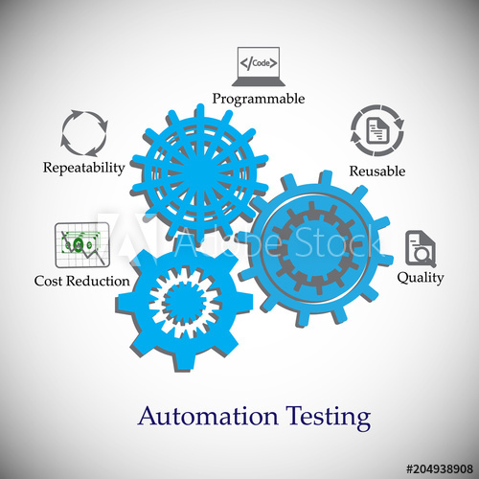
3. Avantajul utilizării tool-urilor de testare
Salvează timp
Verifică calitatea
Detectarea erorilor la timp
Efectuarea de teste 24/7
Reutilizare
Raportare ușoară și robustă
Utilizarea scazuta a forței de muncă
Îmbunătățește motivația echipei

Slide 5
4. Referințe
https://www.guru99.com/software-testing-introduction-importance.html (What is Software Testing? Definition, Basics & Types) (© Copyright - Guru99 2021) (Accesat 23.05.2021)
https://www.westagilelabs.com/blog/why-is-software-testing-and-qa-important-for-any-business/#:~:text=The%20importance%20of%20software%20testing%20and%20quality%20assurance%20is%20of,better%20usability%20and%20enhanced%20functionality.(Why Is Software Testing and QA Important for Any Business?)( Shaik Sameer)
https://www.guru99.com/testing-tools.html (Top 50 Software Testing Tools in 2021) (© Copyright - Guru99 2021)
https://dzone.com/articles/top-15-benefits-of-automated-testing-tools (Top 15 Benefits of Automated Testing Tools)(Himani Kankaria)
https://geekflare.com/software-testing-tools/ (Top 17 Software Testing Tools to Know as a Tester)(Vijay Khatri)

